Slide 1
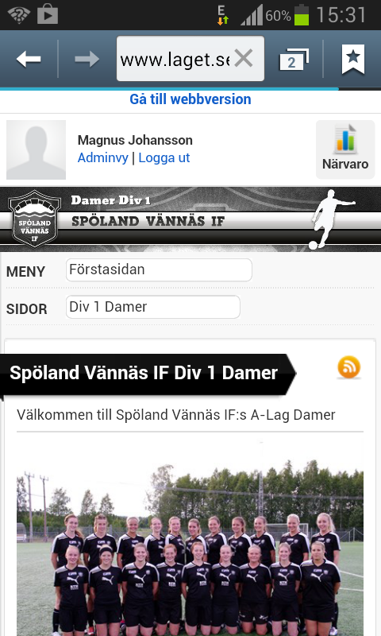
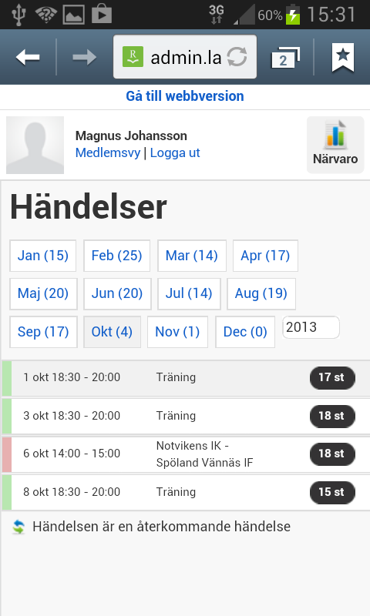
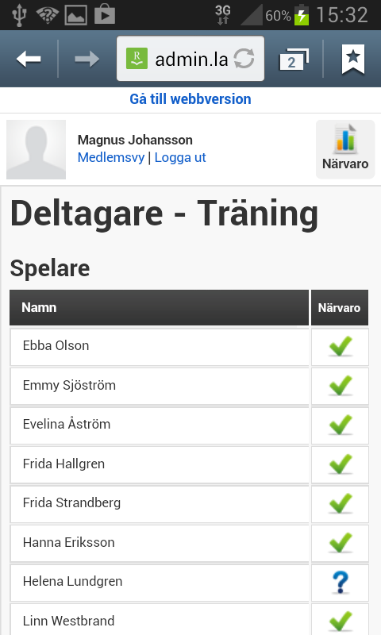
Lokstöd från Smartphone
Gå till lagets hemsida och logga in. Då bör du se närvaroknappen. Klicka på den
Välj dag du vill fylla i närvaro på
Klicka på frågetecken för att markera närvaro, när det blir en grön bock är det klart. Efter du markerat dom som är närvarande kan du lämna sidan direkt, det finns ingen ”Spara” knapp, det sparas direkt .

